Slide 1







MOZGATOTT NYÍLÁSZÁRÓ SPECIALISTA

Slide 2
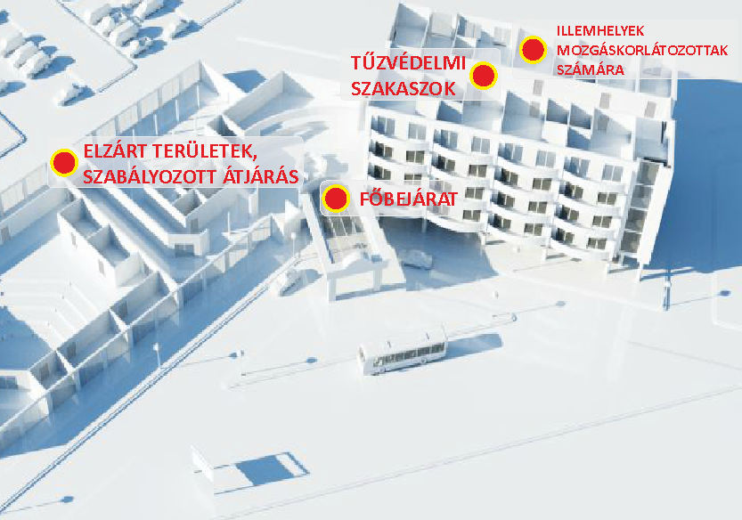
AUTOMATIZÁLÁS…?
Notes:
Épület homlokzatoknál egyre nagyobb teret nyernek az üvegek. Mert hőt engednek be/vagy nem – kívánság szerint; mert transzparensek; mert vidámabb bent az élet a világosság miatt; mert gyorsabb az építkezés; mert látványosabb; mert modernebb;
Bármiért is: úgy tűnik, hogy ez a jövő.

Slide 3
HOTELEK
Notes:
Épület homlokzatoknál egyre nagyobb teret nyernek az üvegek. Mert hőt engednek be/vagy nem – kívánság szerint; mert transzparensek; mert vidámabb bent az élet a világosság miatt; mert gyorsabb az építkezés; mert látványosabb; mert modernebb;
Bármiért is: úgy tűnik, hogy ez a jövő.

Slide 4
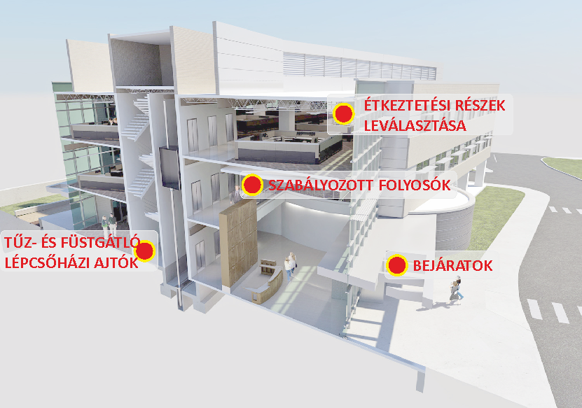
IRODAHÁZAK, KÖZÉPÜLETEK
Notes:
Épület homlokzatoknál egyre nagyobb teret nyernek az üvegek. Mert hőt engednek be/vagy nem – kívánság szerint; mert transzparensek; mert vidámabb bent az élet a világosság miatt; mert gyorsabb az építkezés; mert látványosabb; mert modernebb;
Bármiért is: úgy tűnik, hogy ez a jövő.

Slide 5
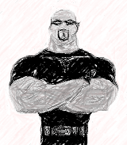
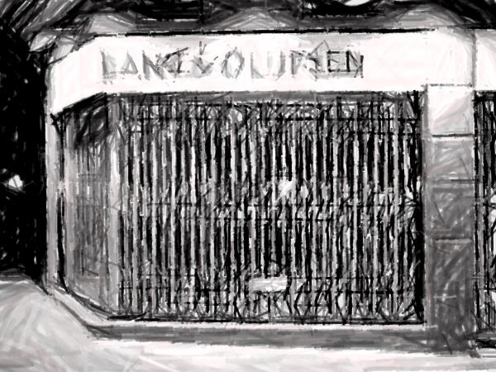
AZ INGATLANVAGYON
VÉDELME
Notes:
Épület homlokzatoknál egyre nagyobb teret nyernek az üvegek. Mert hőt engednek be/vagy nem – kívánság szerint; mert transzparensek; mert vidámabb bent az élet a világosság miatt; mert gyorsabb az építkezés; mert látványosabb; mert modernebb;
Bármiért is: úgy tűnik, hogy ez a jövő.

Slide 6

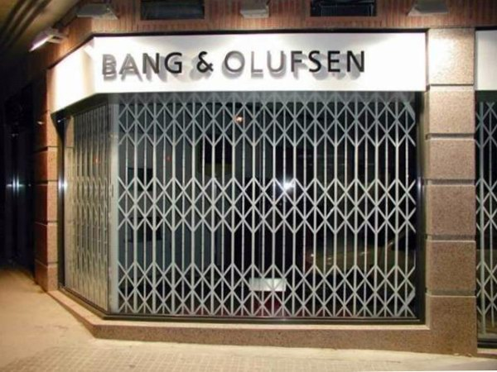

AZ INGATLANVAGYON VÉDELME
A szövetség ereje…
Notes:
Épület homlokzatoknál egyre nagyobb teret nyernek az üvegek. Mert hőt engednek be/vagy nem – kívánság szerint; mert transzparensek; mert vidámabb bent az élet a világosság miatt; mert gyorsabb az építkezés; mert látványosabb; mert modernebb;
Bármiért is: úgy tűnik, hogy ez a jövő.

Slide 7
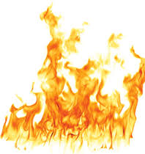
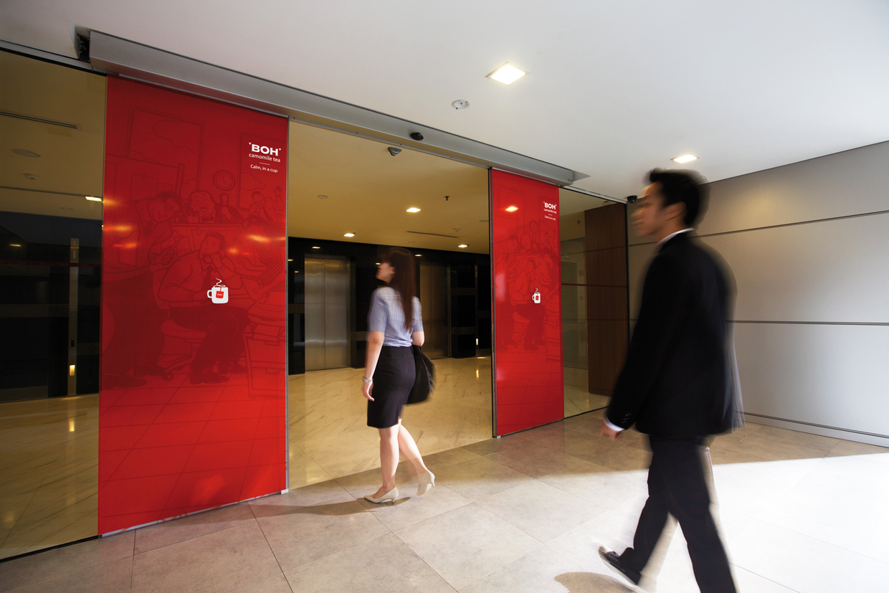
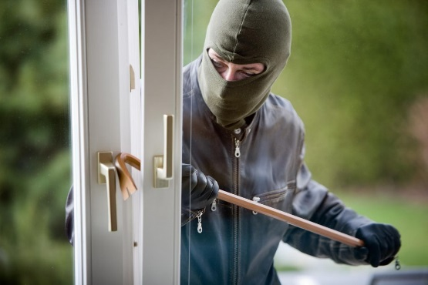
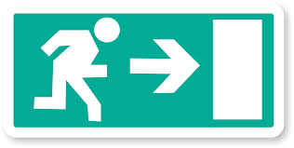
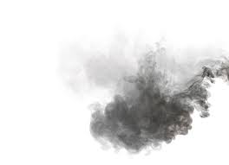
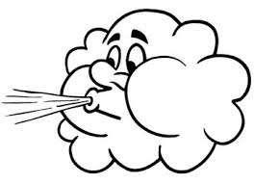
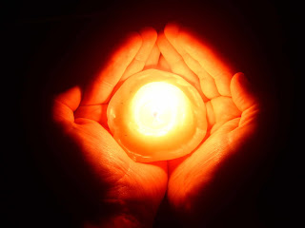
AZ INGATLANVAGYON VÉDELME ÉS AZ ÜZEMELTETÉS BIZTONSÁGA
PREMIUM CARE FOR PROPERTIES
VAGYONVÉDELEM
TŰZVÉDELEM
MENEKÜLÉS
PRAKTIKUS HASZNÁLAT
LÉGUTÁNPÓTLÁS
FÜSTELVEZETÉS
ENERGIA
A szövetség ereje…
Notes:
Épület homlokzatoknál egyre nagyobb teret nyernek az üvegek. Mert hőt engednek be/vagy nem – kívánság szerint; mert transzparensek; mert vidámabb bent az élet a világosság miatt; mert gyorsabb az építkezés; mert látványosabb; mert modernebb;
Bármiért is: úgy tűnik, hogy ez a jövő.

Slide 8
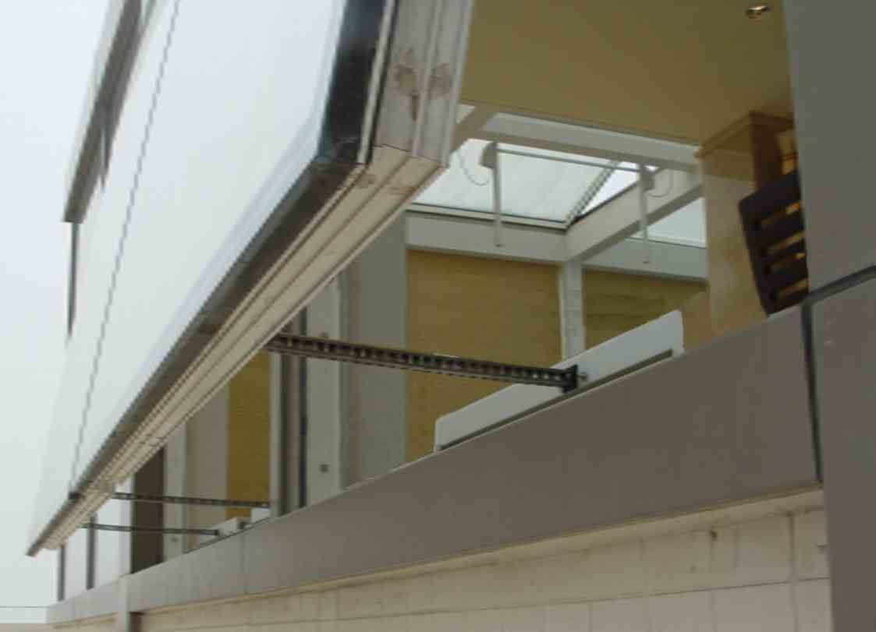
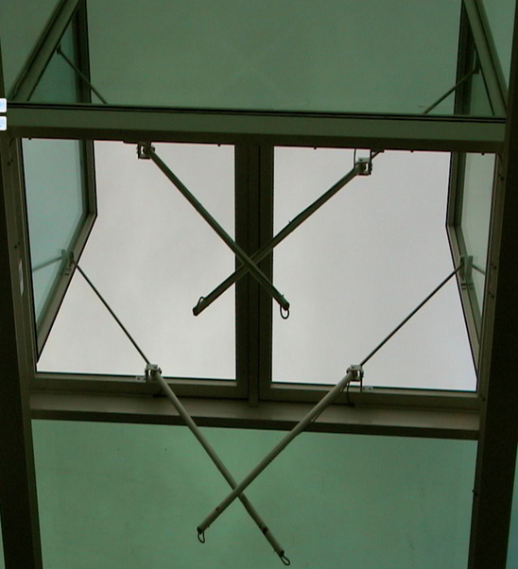
AZ INGATLANVAGYON VÉDELME ÉS AZ ÜZEMELTETÉS BIZTONSÁGA
PREMIUM CARE FOR PROPERTIES
A szövetség ereje…
Notes:
Épület homlokzatoknál egyre nagyobb teret nyernek az üvegek. Mert hőt engednek be/vagy nem – kívánság szerint; mert transzparensek; mert vidámabb bent az élet a világosság miatt; mert gyorsabb az építkezés; mert látványosabb; mert modernebb;
Bármiért is: úgy tűnik, hogy ez a jövő.

Slide 9
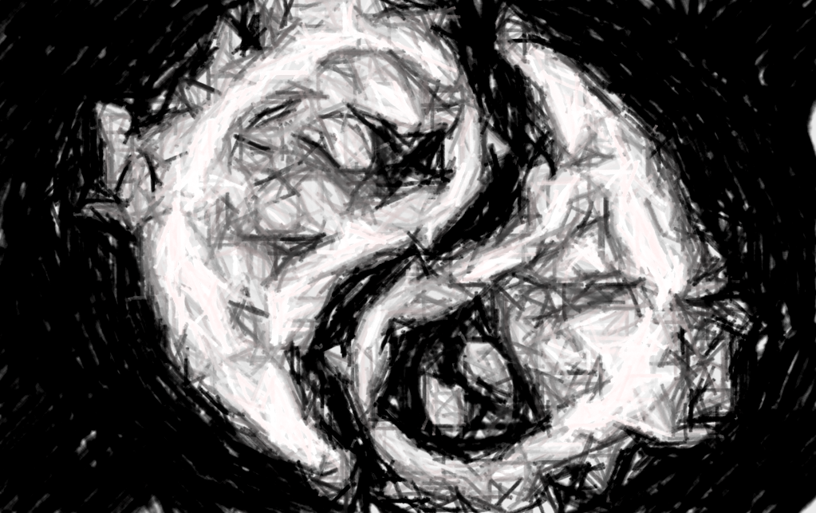
A VEZÉRELT NYÍLÁSZÁRÓK PRAKTIKUMAI
Notes:
Épület homlokzatoknál egyre nagyobb teret nyernek az üvegek. Mert hőt engednek be/vagy nem – kívánság szerint; mert transzparensek; mert vidámabb bent az élet a világosság miatt; mert gyorsabb az építkezés; mert látványosabb; mert modernebb;
Bármiért is: úgy tűnik, hogy ez a jövő.

Slide 10


















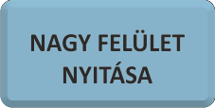

NYÍLÁSZÁRÓS HÍVÓSZAVAK, FONTOS FOGALMAK
PREMIUM CARE FOR PROPERTIES
A szövetség ereje…
Notes:
Épület homlokzatoknál egyre nagyobb teret nyernek az üvegek. Mert hőt engednek be/vagy nem – kívánság szerint; mert transzparensek; mert vidámabb bent az élet a világosság miatt; mert gyorsabb az építkezés; mert látványosabb; mert modernebb;
Bármiért is: úgy tűnik, hogy ez a jövő.

Slide 11
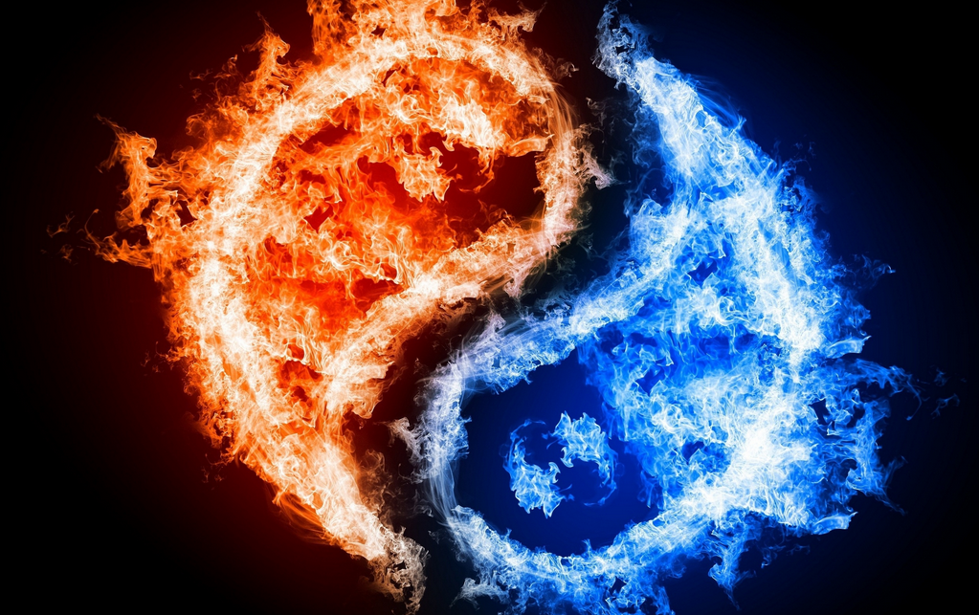
A HŐHÁZTARTÁS FONTOSSÁGA
PREMIUM CARE FOR PROPERTIES
A szövetség ereje…
Notes:
Épület homlokzatoknál egyre nagyobb teret nyernek az üvegek. Mert hőt engednek be/vagy nem – kívánság szerint; mert transzparensek; mert vidámabb bent az élet a világosság miatt; mert gyorsabb az építkezés; mert látványosabb; mert modernebb;
Bármiért is: úgy tűnik, hogy ez a jövő.

Slide 12
RÁFORDÍTÁS - MEGTÉRÜLÉS
PREMIUM CARE FOR PROPERTIES
MEGTÉRÜLÉS
HŐSZIGETELÉSI RÁFORDÍTÁS
ENERGIA KÖLTSÉG
RELATÍV SZIGETELÉSI VASTAGSÁG
A szövetség ereje…
Notes:
Épület homlokzatoknál egyre nagyobb teret nyernek az üvegek. Mert hőt engednek be/vagy nem – kívánság szerint; mert transzparensek; mert vidámabb bent az élet a világosság miatt; mert gyorsabb az építkezés; mert látványosabb; mert modernebb;
Bármiért is: úgy tűnik, hogy ez a jövő.

Slide 13
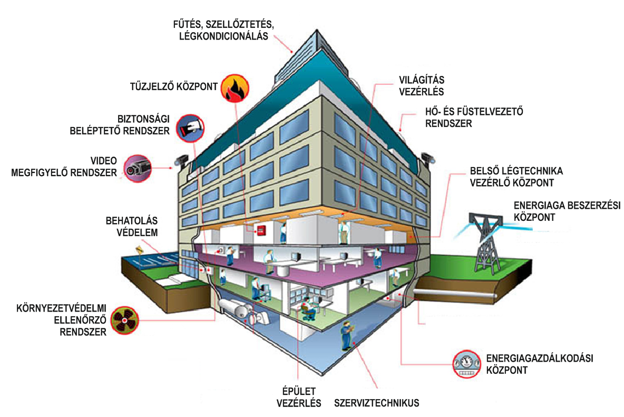
„ENERGIATUDATOS” ÉPÜLETEK
PREMIUM CARE FOR PROPERTIES
A szövetség ereje…
Notes:
Épület homlokzatoknál egyre nagyobb teret nyernek az üvegek. Mert hőt engednek be/vagy nem – kívánság szerint; mert transzparensek; mert vidámabb bent az élet a világosság miatt; mert gyorsabb az építkezés; mert látványosabb; mert modernebb;
Bármiért is: úgy tűnik, hogy ez a jövő.

Slide 14
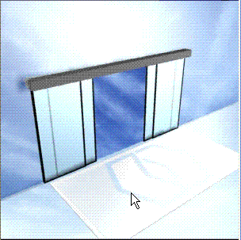
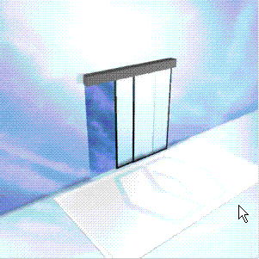
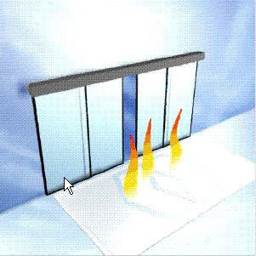
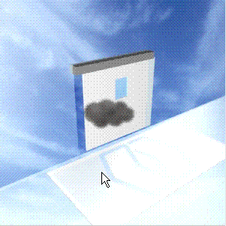
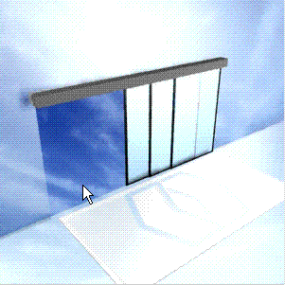
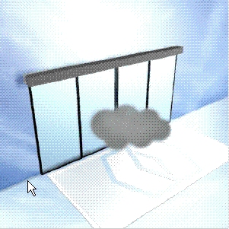
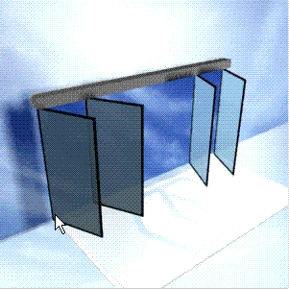
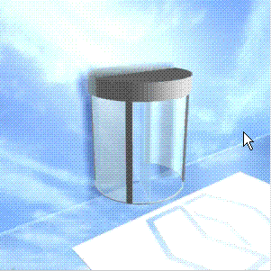
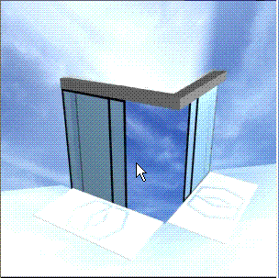
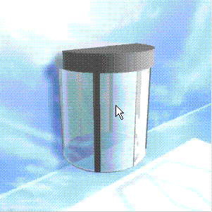
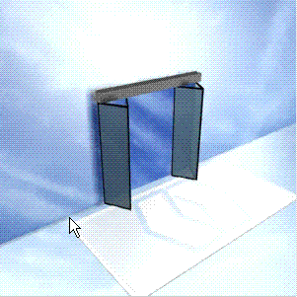
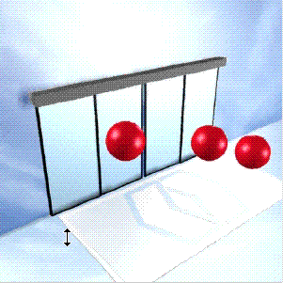
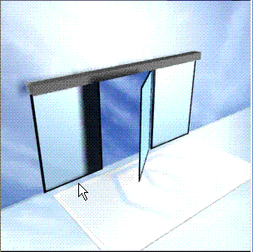
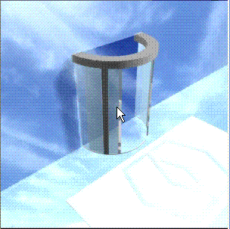
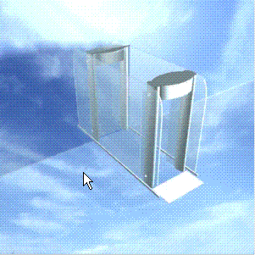
„ENERGIATUDATOS” ÉPÜLETEK
PREMIUM CARE FOR PROPERTIES
MINDEN RECORD TÍPUSÚ
AUTOMATA AJTÓRA IGAZ, HOGY
ALAPFELSZERELTSÉGGEL IS ALKALMAS
BÁRMILYEN VEZÉRLŐRENDSZERREL VALÓ EGYÜTTMŰKÖDÉSRE
Kétszárnyú
Egyszárnyú
Tűzgátló
Füstgátló
Teleszkópos
Füstgátló
Pánikvasalatos
Forgó
Szögben záródó
Kör
Harmonika
Biztonsági
Nyitó automatika
Íves-, félköríves
Reptéri zsilip
A szövetség ereje…
Notes:
Épület homlokzatoknál egyre nagyobb teret nyernek az üvegek. Mert hőt engednek be/vagy nem – kívánság szerint; mert transzparensek; mert vidámabb bent az élet a világosság miatt; mert gyorsabb az építkezés; mert látványosabb; mert modernebb;
Bármiért is: úgy tűnik, hogy ez a jövő.

Slide 15
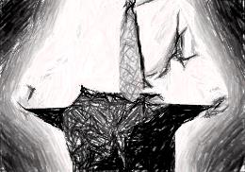
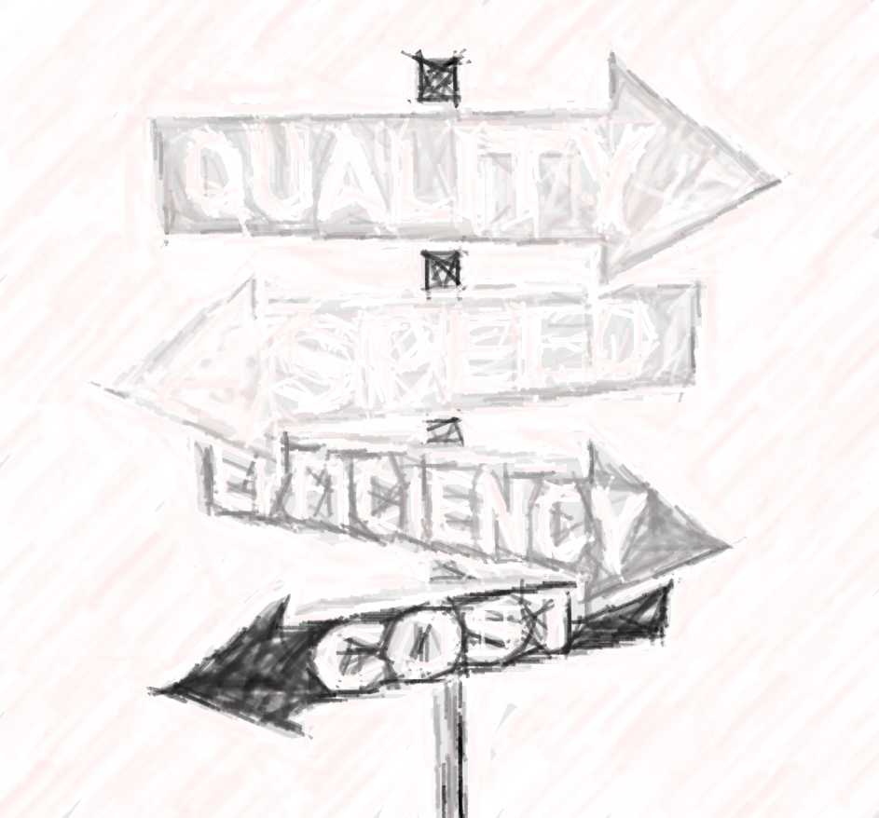
ÜZEMELTETÉS
Notes:
Épület homlokzatoknál egyre nagyobb teret nyernek az üvegek. Mert hőt engednek be/vagy nem – kívánság szerint; mert transzparensek; mert vidámabb bent az élet a világosság miatt; mert gyorsabb az építkezés; mert látványosabb; mert modernebb;
Bármiért is: úgy tűnik, hogy ez a jövő.

Slide 16
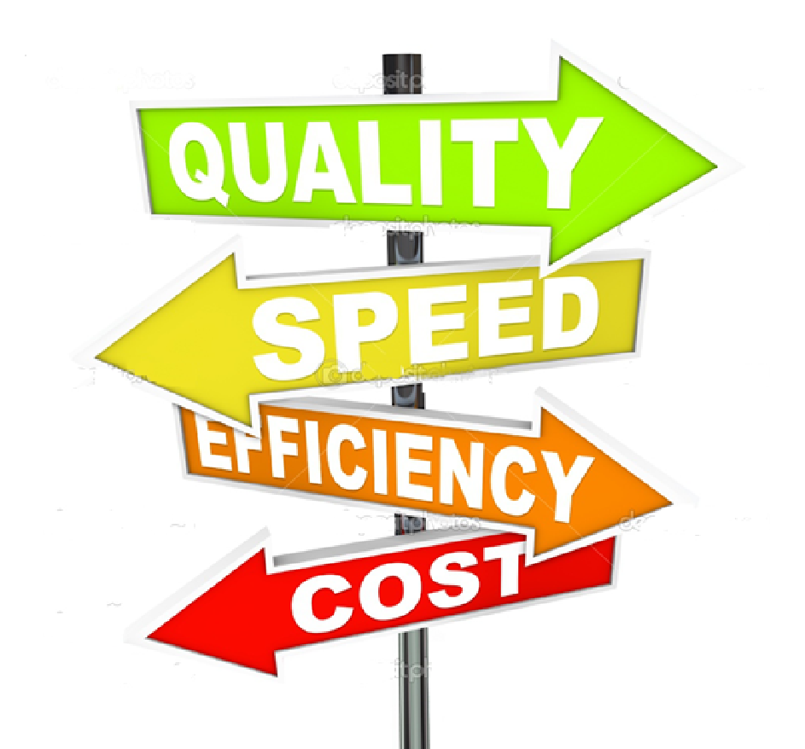
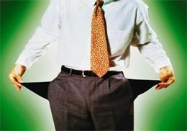
ALAPVETÉSEK ÜZEMELTETÉSI OLDALRÓL
PREMIUM CARE FOR PROPERTIES
A szövetség ereje…
Notes:
Épület homlokzatoknál egyre nagyobb teret nyernek az üvegek. Mert hőt engednek be/vagy nem – kívánság szerint; mert transzparensek; mert vidámabb bent az élet a világosság miatt; mert gyorsabb az építkezés; mert látványosabb; mert modernebb;
Bármiért is: úgy tűnik, hogy ez a jövő.

Slide 17
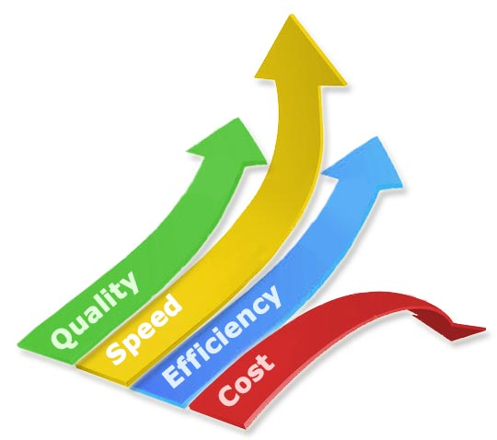
HOSSZÚ TÁVÚ EGYÜTTMŰKÖDÉS
PREMIUM CARE FOR PROPERTIES
A szövetség ereje…
Notes:
Épület homlokzatoknál egyre nagyobb teret nyernek az üvegek. Mert hőt engednek be/vagy nem – kívánság szerint; mert transzparensek; mert vidámabb bent az élet a világosság miatt; mert gyorsabb az építkezés; mert látványosabb; mert modernebb;
Bármiért is: úgy tűnik, hogy ez a jövő.

Slide 18
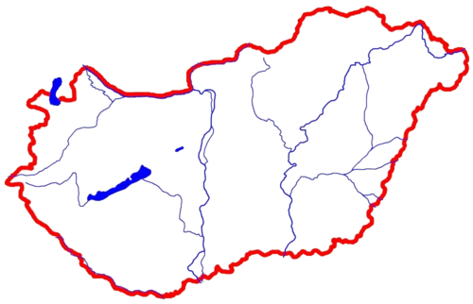

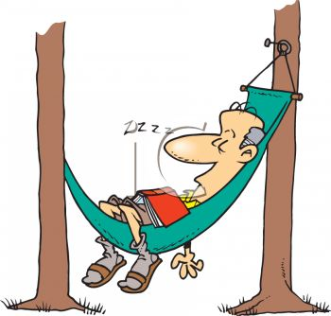



HOSSZÚ TÁVÚ EGYÜTTMŰKÖDÉS
PREMIUM CARE FOR PROPERTIES
BEILLESZKEDÜNK A KÜLÖNBÖZŐ
ÜZEMELTETÉSI KULTÚRÁKBA
SÜRGŐS ESETBEN 2-4 ÓRA ALATT
A HELYSZÍNEN VAGYUNK
AZ ÜZEMELTETŐ NYUGODT LEHET
AZ ORSZÁG EGÉSZ TERÜLETÉN
MINDIG RENDELKEZÉSRE ÁLLUNK
HA MEGOLDÁST KELL TALÁLNI
A szövetség ereje…
Notes:
Épület homlokzatoknál egyre nagyobb teret nyernek az üvegek. Mert hőt engednek be/vagy nem – kívánság szerint; mert transzparensek; mert vidámabb bent az élet a világosság miatt; mert gyorsabb az építkezés; mert látványosabb; mert modernebb;
Bármiért is: úgy tűnik, hogy ez a jövő.

Slide 19
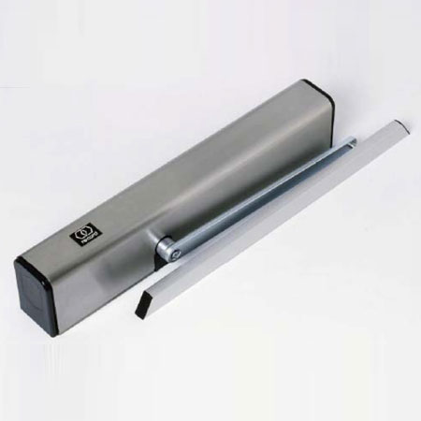
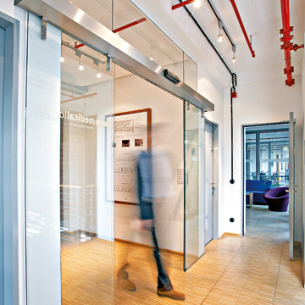
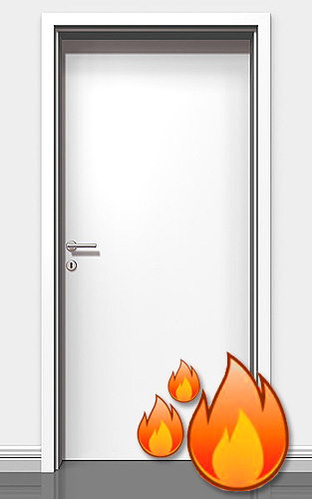
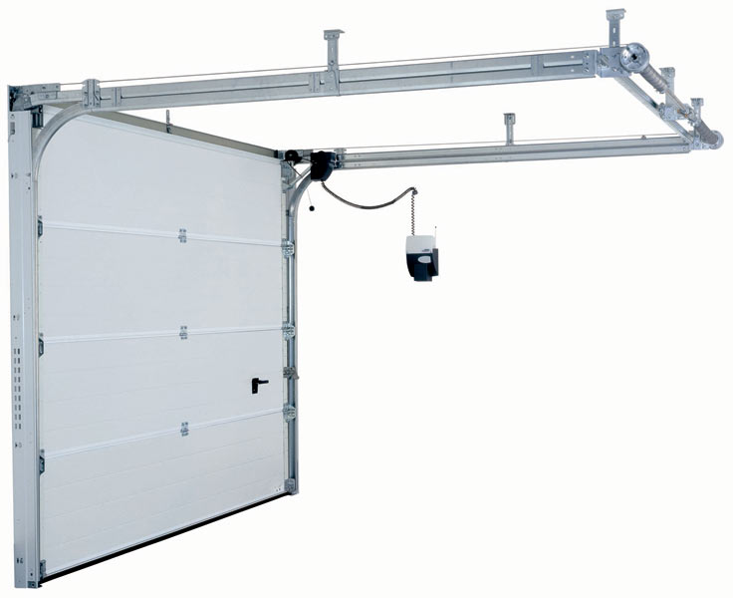
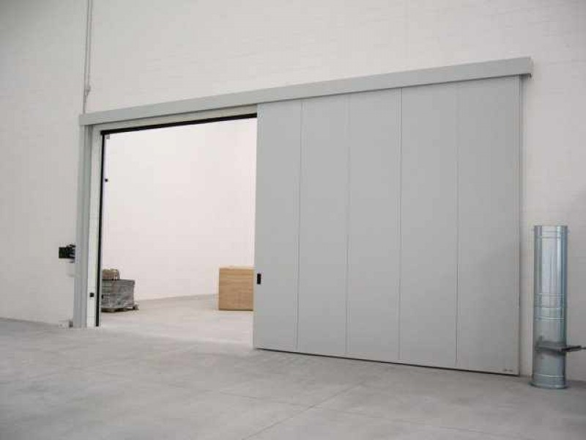
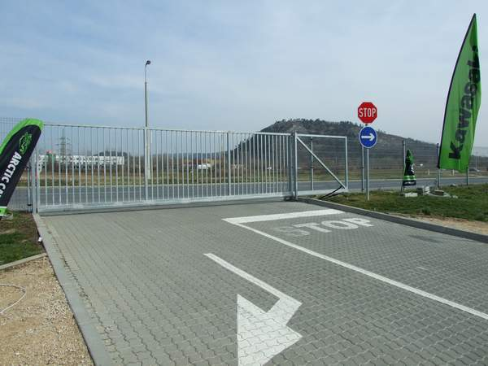
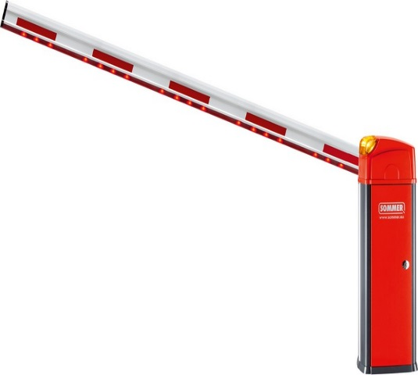
AMIT JAVÍTUNK ÉS KARBANTARTUNK
PREMIUM CARE FOR PROPERTIES
A szövetség ereje…
Notes:
Épület homlokzatoknál egyre nagyobb teret nyernek az üvegek. Mert hőt engednek be/vagy nem – kívánság szerint; mert transzparensek; mert vidámabb bent az élet a világosság miatt; mert gyorsabb az építkezés; mert látványosabb; mert modernebb;
Bármiért is: úgy tűnik, hogy ez a jövő.

Slide 20
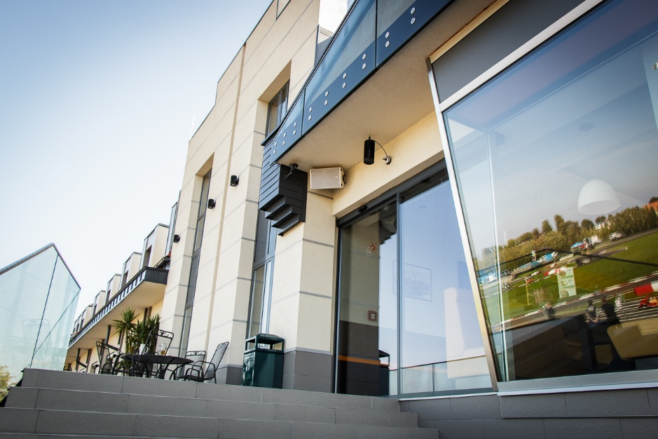
REFERENCIák ÁRRA
ÉS SZOLGÁLTATÁSI
MINŐSÉGRE
Notes:
Épület homlokzatoknál egyre nagyobb teret nyernek az üvegek. Mert hőt engednek be/vagy nem – kívánság szerint; mert transzparensek; mert vidámabb bent az élet a világosság miatt; mert gyorsabb az építkezés; mert látványosabb; mert modernebb;
Bármiért is: úgy tűnik, hogy ez a jövő.

Slide 21
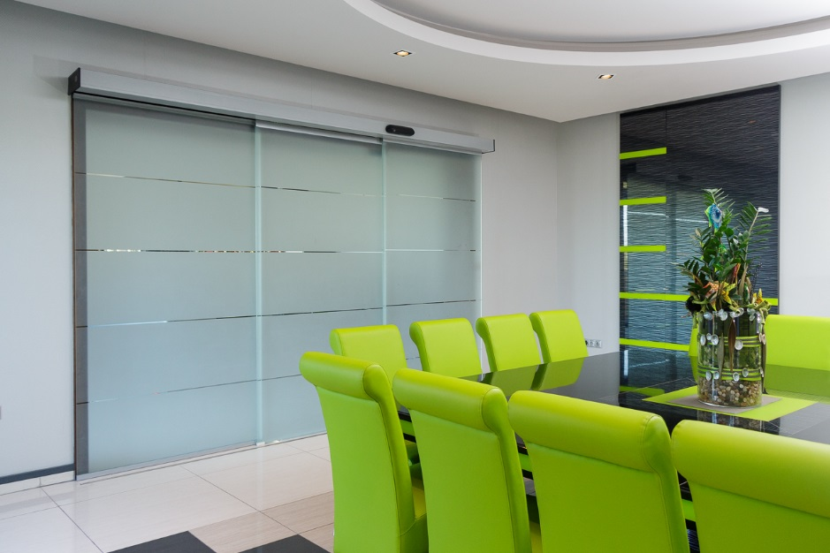
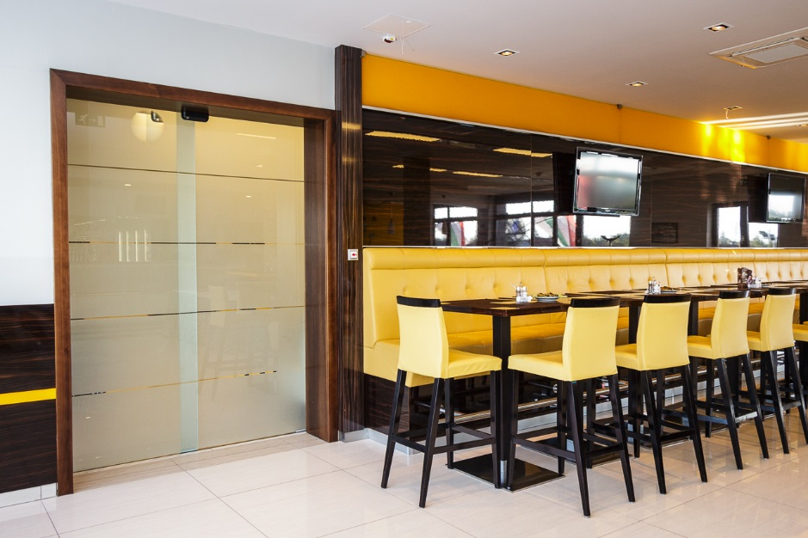








Notes:
Épület homlokzatoknál egyre nagyobb teret nyernek az üvegek. Mert hőt engednek be/vagy nem – kívánság szerint; mert transzparensek; mert vidámabb bent az élet a világosság miatt; mert gyorsabb az építkezés; mert látványosabb; mert modernebb;
Bármiért is: úgy tűnik, hogy ez a jövő.

Slide 22




















KINEK ÉRI EZ MEG…?
PREMIUM CARE FOR PROPERTIES
CSAK EZEN A 20 LÁNCON
KÖZEL 3.000 A RECORD ÁLTAL KARBANTARTOTT ESZKÖZÖK DARABSZÁMA
AZ ORSZÁG EGÉSZ TERÜLETÉN
PLAZA CSOPORT
682
49
83
46
63
74
87
49
68
273
129
433
28
34
50
354
132
17
67
124
A szövetség ereje…
Notes:
Épület homlokzatoknál egyre nagyobb teret nyernek az üvegek. Mert hőt engednek be/vagy nem – kívánság szerint; mert transzparensek; mert vidámabb bent az élet a világosság miatt; mert gyorsabb az építkezés; mert látványosabb; mert modernebb;
Bármiért is: úgy tűnik, hogy ez a jövő.

Slide 23













KINEK ÉRI EZ MEG…?
PREMIUM CARE FOR PROPERTIES
EZEK AZ ÜZEMELTETŐ CÉGEK
TÖBB, MINT 2.000 ESZKÖZT
JAVÍTTATNAK
ÉS TARTATNAK KARBAN A RECORDDAL
AZ ORSZÁG EGÉSZ TERÜLETÉN
A szövetség ereje…
Notes:
Épület homlokzatoknál egyre nagyobb teret nyernek az üvegek. Mert hőt engednek be/vagy nem – kívánság szerint; mert transzparensek; mert vidámabb bent az élet a világosság miatt; mert gyorsabb az építkezés; mert látványosabb; mert modernebb;
Bármiért is: úgy tűnik, hogy ez a jövő.

Slide 24
A SZÉPSÉG, A BIZTONSÁG
ÉS A GAZDASÁGOSSÁG
NETOVÁBBJA
Notes:
Épület homlokzatoknál egyre nagyobb teret nyernek az üvegek. Mert hőt engednek be/vagy nem – kívánság szerint; mert transzparensek; mert vidámabb bent az élet a világosság miatt; mert gyorsabb az építkezés; mert látványosabb; mert modernebb;
Bármiért is: úgy tűnik, hogy ez a jövő.

Slide 25


A KÉT GÉNIUSZ
PREMIUM CARE FOR PROPERTIES
Norman Foster
Foster + Partners
Steve Jobs
Apple
A szövetség ereje…
Notes:
Épület homlokzatoknál egyre nagyobb teret nyernek az üvegek. Mert hőt engednek be/vagy nem – kívánság szerint; mert transzparensek; mert vidámabb bent az élet a világosság miatt; mert gyorsabb az építkezés; mert látványosabb; mert modernebb;
Bármiért is: úgy tűnik, hogy ez a jövő.

Slide 26
„APPLE CAMPUS” - Cupertino
A világ legnagyobb campusa. Tervezte: Foster + Partners
Több, mint 700db. RECORD automata ajtó
Notes:
Épület homlokzatoknál egyre nagyobb teret nyernek az üvegek. Mert hőt engednek be/vagy nem – kívánság szerint; mert transzparensek; mert vidámabb bent az élet a világosság miatt; mert gyorsabb az építkezés; mert látványosabb; mert modernebb;
Bármiért is: úgy tűnik, hogy ez a jövő.

Slide 27





CÉGEK, AKIKNEK A NEVE A GARANCIA
PREMIUM CARE FOR PROPERTIES
A szövetség ereje…
Notes:
Épület homlokzatoknál egyre nagyobb teret nyernek az üvegek. Mert hőt engednek be/vagy nem – kívánság szerint; mert transzparensek; mert vidámabb bent az élet a világosság miatt; mert gyorsabb az építkezés; mert látványosabb; mert modernebb;
Bármiért is: úgy tűnik, hogy ez a jövő.

Slide 28

✓
MOZGATOTT NYÍLÁSZÁRÓ SPECIALISTA

